Slide 1



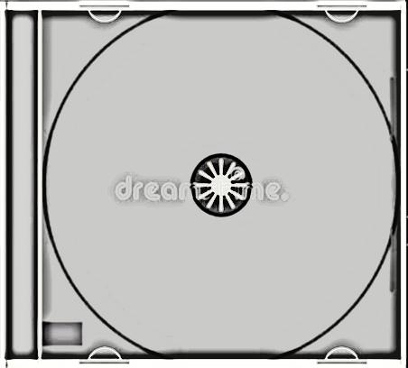







Slide 2

01. L'Homme A La Moto (Album Version) 02:10
02. Encore Un Jour Sans Toi (Album Version) 03:03
03. Pour Oublier Qu'On S'Est Aimé (Album Version) 01:51
04. La Musique (Album Version) 03:27
05. Il Est Mort Le Soleil (Album Version) 03:13
06. Une Enfance (Album Version) 03:19
07. Jeff (Album Version) 02:12
08. Quand On N'A Que L'Amour (Album Version) 04:20
09. Ma Vie C'Est Un Manège (Album Version) 02:52
10. Où Es-Tu Passé Mon Saint Germain Des Prés (Album Version) 02:45
11. Viens (Album Version) 02:33
12. Mamy Blue (Album Version) 03:51
13. La Solitude Ca N'Existe Pas (Album Version) 03:07
14. Fio Maravilla (Album Version) 03:36
15. Les Volets Clos (Album Version) 02:31
16. Aïe Aïe Caramba (Album Version) 02:46
17. Glory Alleluia (Album Version) 03:05
18. A Quoi Sert De Vivre Libre (Album Version) 03:33
19. Ma Maison Est Un Jardin (Album Version) 03:05
20. Idées noires

Slide 3








